Slide 1
Computeraufbau
Eine Präsentation von
Erwin Mayer

Slide 2
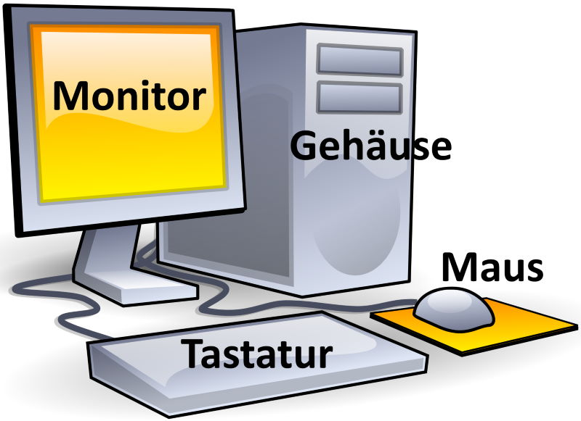
Übersicht

Slide 3
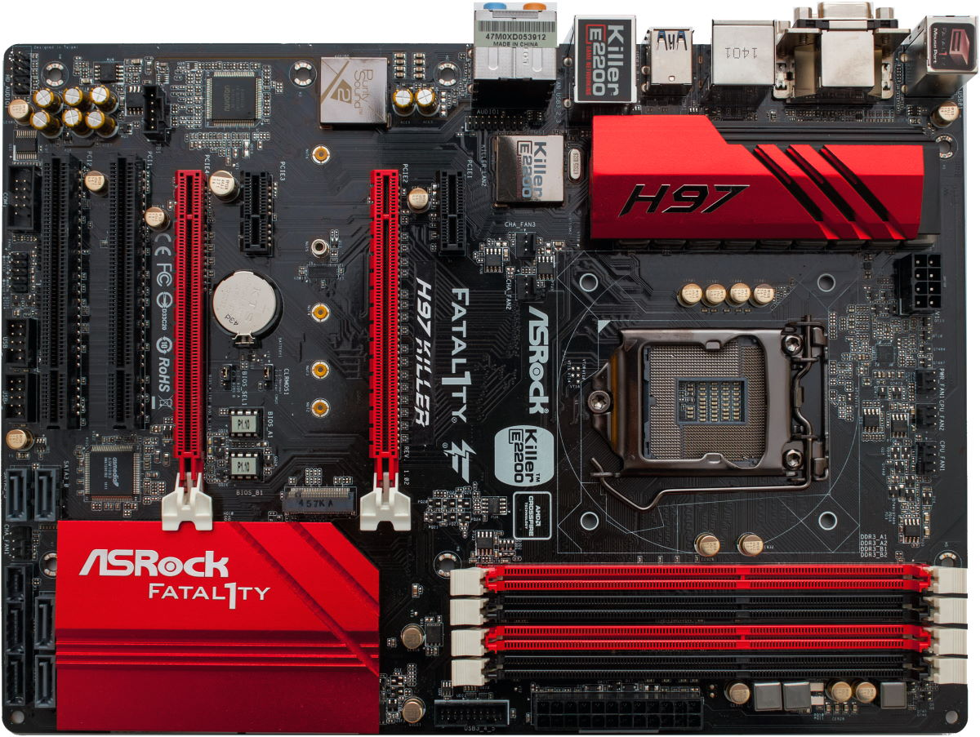
Im Gehäuse:
Mainboard

Slide 4
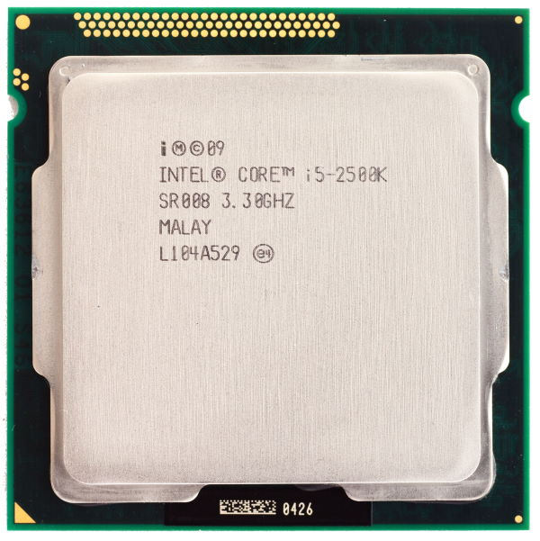
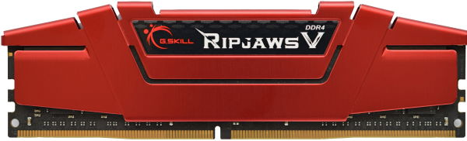
Im Gehäuse:
Prozessor und Arbeitsspeicher

Slide 5
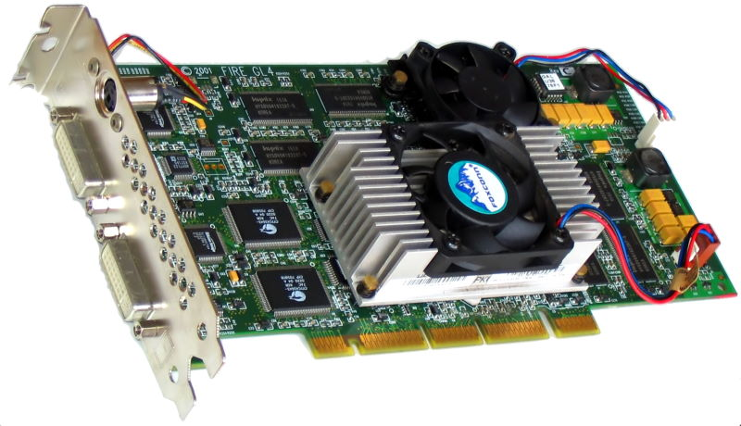
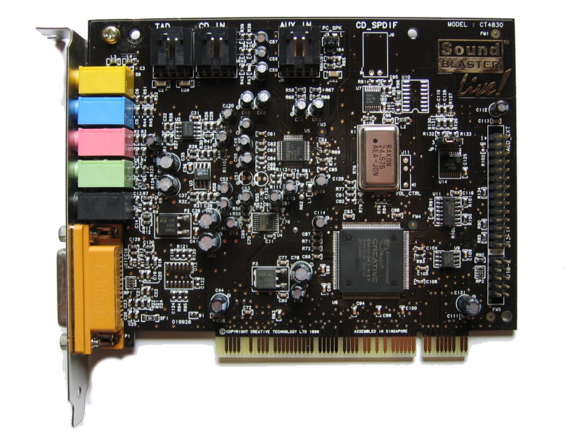
Im Gehäuse:
Grafik- und Soundkarte

Slide 6
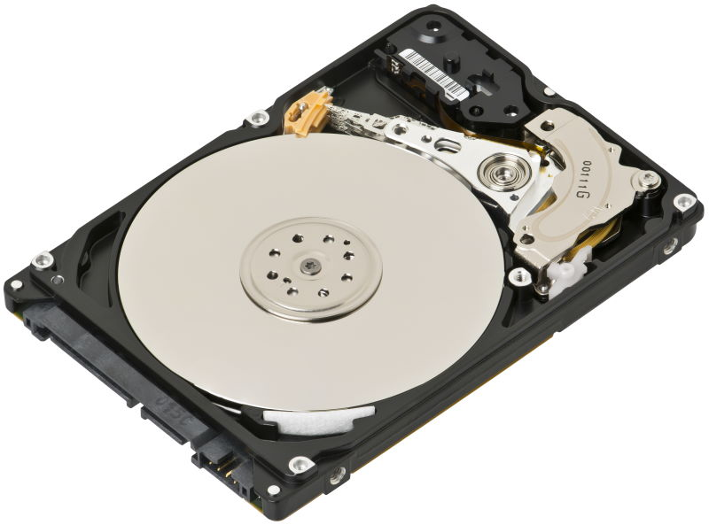
Im Gehäuse:
Festplatte

Slide 7
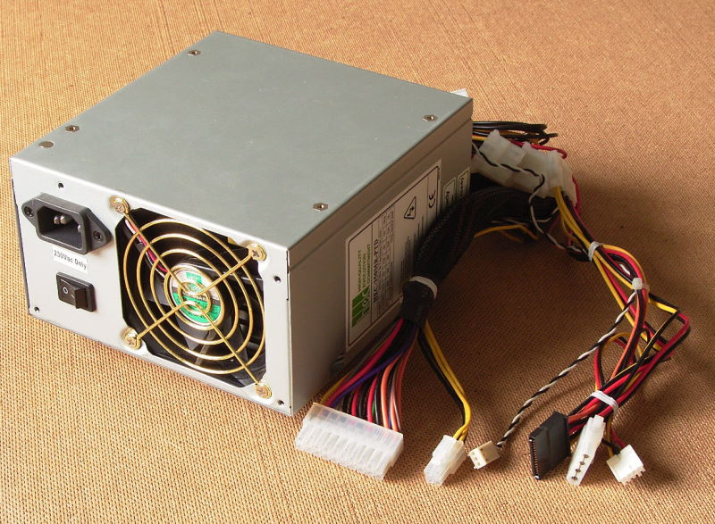
Im Gehäuse:
Netzteil

